Slide 1
II. MODERNÝ SLOVENSKÝ NÁROD
5. SLOVÁCI A REVOLUČNÝ ROK 1848/49

Slide 2
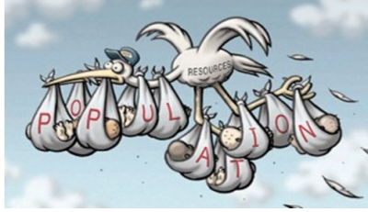
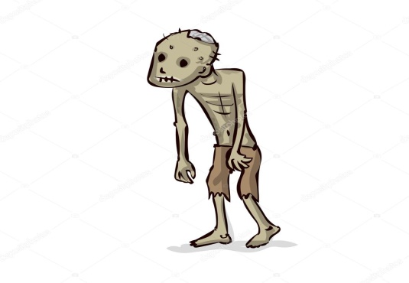
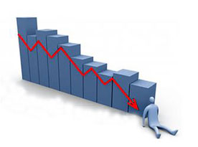
Začiatok revolúcie v roku 1848
príčiny:
nespokojnosť s viedenským absolutizmom,
požiadavky na odstránenie poddanských povinností,
národné záujmy,
hospodárske ťažkosti – neúroda, hladomor, finančná, priemyselná kríza, populačná explózia

Slide 3
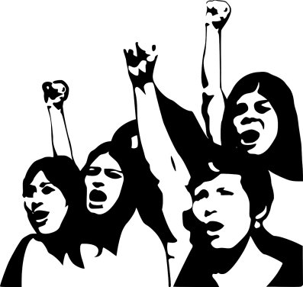
Začiatok revolúcie v roku 1848
marec 1848 vypuknutie revolúcie v Rakúsku, Čechách, Uhorsku
incident vo Viedni – petície za pripojenie Rakúska k Nemecku, podpora obyvateľov, streľba vojakov – výsledkom revolúcie bolo dosiahnutie slobody tlače, vydanie ústavy, prepustenie kancelára METTERNICHA
Česi v Prahe sformulovali požiadavky na viedenskú vládu

Slide 4
Začiatok revolúcie v roku 1848
apríl 1848 tzv. marcové zákony – zrušenie poddanstva
https://sk.wikipedia.org/wiki/Marcov%C3%A9_z%C3%A1kony

Slide 5
Začiatok revolúcie v roku 1848
11. máj 1848 prijatý národný revolučný program Slovákov Žiadosti slovenského národa v Liptovskom Mikuláši – 14 bodov:
národno-politické požiadavky (používanie slovenčiny v stoliciach na území SVK, rovnomerné zastúpenie národov v sneme, rovnoprávnosť všetkých národov v Uhorsku),
demokratické požiadavky (všeobecné a rovné hlasovacie právo),
sociálne (zrušenie poddanství pre všetkých bez rozdielu),
prepustenie J. KRÁĽA a J. ROTARIDESA z väzenia,…

Slide 6
https://sk.wikipedia.org/wiki/%C5%BDiadosti_slovensk%C3%A9ho_n%C3%A1roda

Slide 7
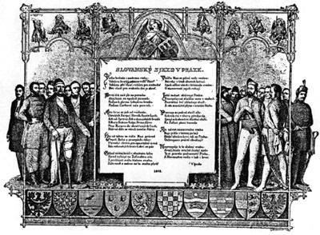
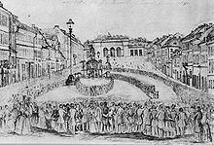
Začiatok revolúcie v roku 1848
uhorská vláda Žiadosti odsúdila a vydala zatykač na ŠTÚRA, HURBANA a HODŽU, vyhlásila výnimočný stav v slovenských stoliciach
útek do Prahy
jún 1848 Slovanský zjazd – rokovania přerušilo vypuknutie revolúcie v Prahe, zásahy rakúskych vojsk, ŠTÚR, HURBAN, HODŽA odišli do Viedne

Slide 8
Povstanie Slovákov v rokoch 1848/49
uhorská vláda nemienila akceptovať národné snahy nemaďarských národov
vyhrotenie situácie medzi Viedňou a uhorskou vládou

Slide 9
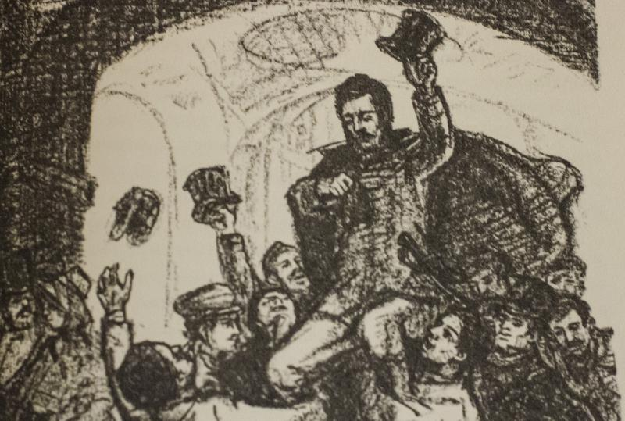
Povstanie Slovákov v rokoch 1848/49
16.9.1848 vznikla Slovenská národná rada (SNR), Viedeň
členovia:
a) politickí členovia: J. M. HURBAN (predseda), Ľ. ŠTÚR, J. M. HODŽA
b) vojenskí členovia: F. ZACH, A. BLOUDEK, B. JANEČEK
úloha: koordinovať vojenské akcie, preniknúť na SVK hlavne do oblastí banských miest a vyvolať povstanie
sídlo: Myjava

Slide 10
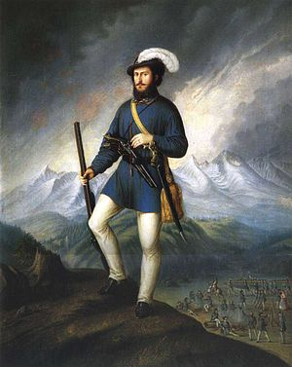
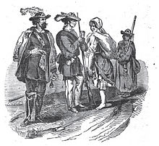
Povstanie Slovákov v rokoch 1848/49
19.9.1848 vyhlásenie samostatnosti SVK od uhorskej vlády
počiatočné úspechy dobrovoľníkov v jesennej výprave
porážka pri Senici
vytlačenie povstalcov na Moravu
uhorská vláda sa začala vysporiadavať s povstalcami:
ŠTÚR, HURBAN, HODŽA – vlastizradci, zbavení občianstva
niekoľko vlastencov bolo popravených

Slide 11
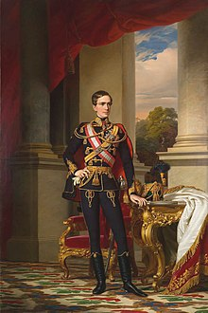
Povstanie Slovákov v rokoch 1848/49
viedenská vláda sa rozhodla potlačiť povstanie v Uhorsku
protest proti tomu – generál WINDISCHGRÄTZ ho potlačil
december 1848 abdikácia FERDINANDA V., nový panovník FRANTIŠEK JOZEF I.

Slide 12
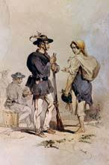
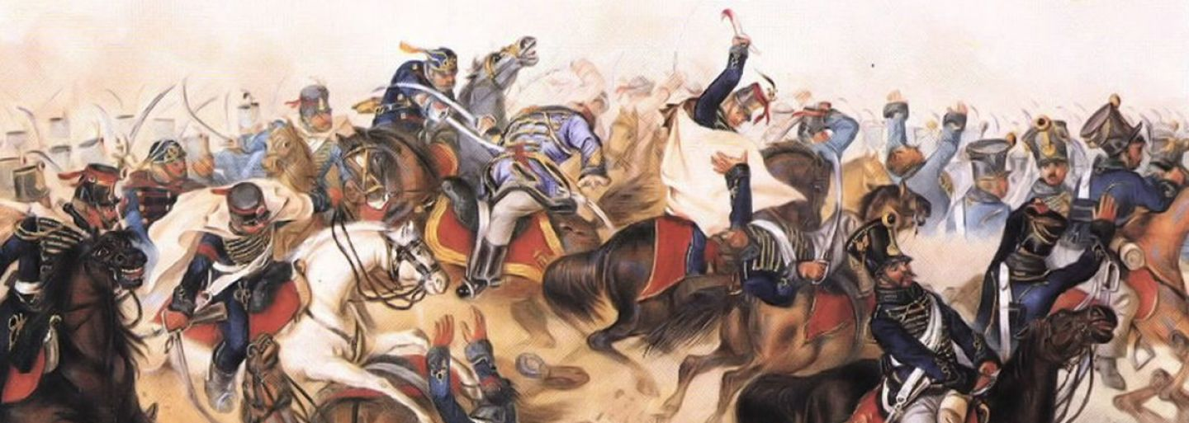
Povstanie Slovákov v rokoch 1848/49
zimná výprava na územie SVK– zúčastnil sa slovenský dobrovoľnícky zbor
2 smery:
z Těšínska do oblastí stredného a východného SVK (BLOUDEK, ŠTÚR, HURBAN)
juhozápadné SVK
- na obsadených územiach vznikali tzv. spravujúce rady

Slide 13
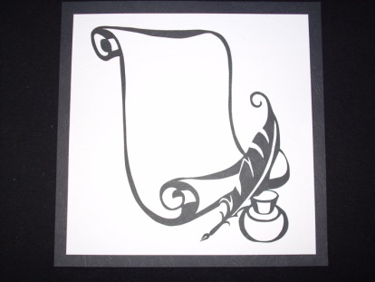
Povstanie Slovákov v rokoch 1848/49
marec 1849 panovník vyhlásil oktrojovanú (obmedzenú) ústavu, ktorou posilnil právomoci panovníka, obmedzil slobody a silne centralizoval spoločnosť, vyhlásil spoločné colné územie, jednotný súdny a právny systém
marec 1849 prosbopis SNR – zriadiť samostatné SVK v rámci Habsburskej ríše, zrovnoprávnenie s ostatnými národmi v ríši, vlastná správa, snem, slovenčina ako úradný jazyk v slovenských stoliciach,… neúspech

Slide 14
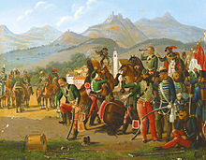
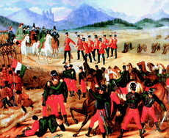
Povstanie Slovákov v rokoch 1848/49
14.4.1849 snem v Debrecíne pozbavil Habsburgovcov uhorského trónu a vyhlásil nezávislosť Uhorska
pomoc panovníkovi poskytol ruský cár MIKULÁŠ I.
13.8.1849 porážka maďarskej armády pri Világoši
koniec revolúcie
neoabsolutizmus, upevnenie moci Habsburgovcov

